Slide 1
Дидактическая игра «Школа мяча» для детей 4-5 лет
Цель: совершенствование навыков обращения детей с мячом
Задачи: 1. формировать простейшие действия с мячом: передача мяча другому, отбивание мяча о пол, прокатывание мяча между предметами.
2. развивать координацию движений, ловкость, ориентировку в пространстве, глазомер.
Ход игры: Ребенок с родителем выбирает понравившийся мяч, нажимает на него и появляется задание для выполнения под контролем родителей.
Красный мяч – отбивание мяча двумя руками о пол;
Сине-оранжевый мяч – бросок мяча друг другу в паре двумя руками снизу;
Сине-желтый мяч – прокатывание мяча «змейкой» между предметами.

Slide 2
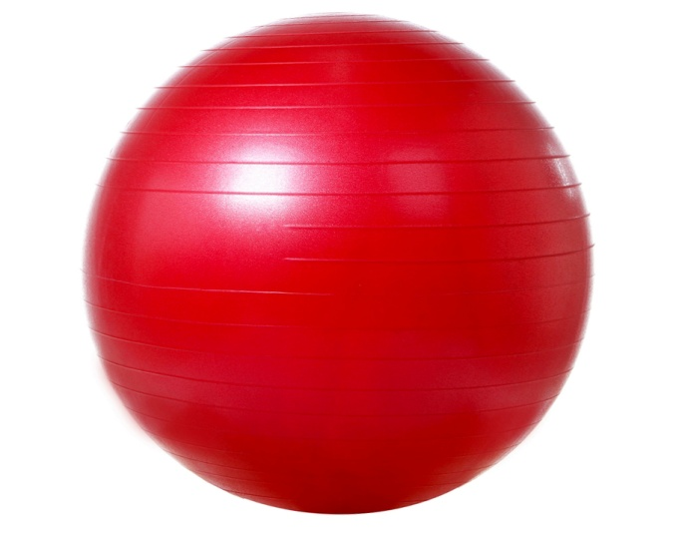
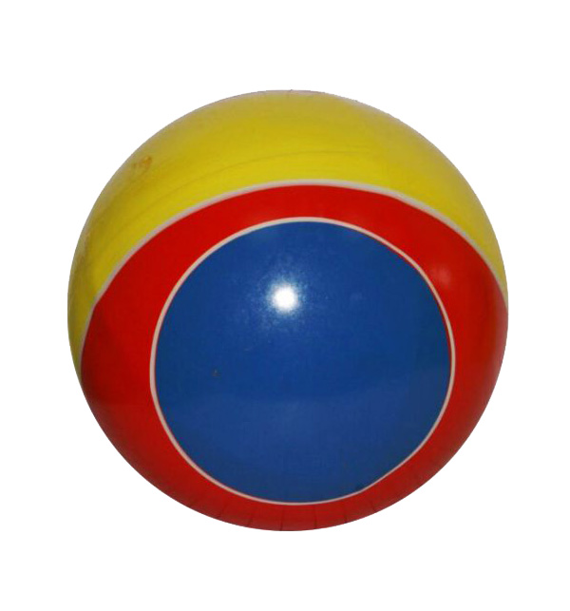
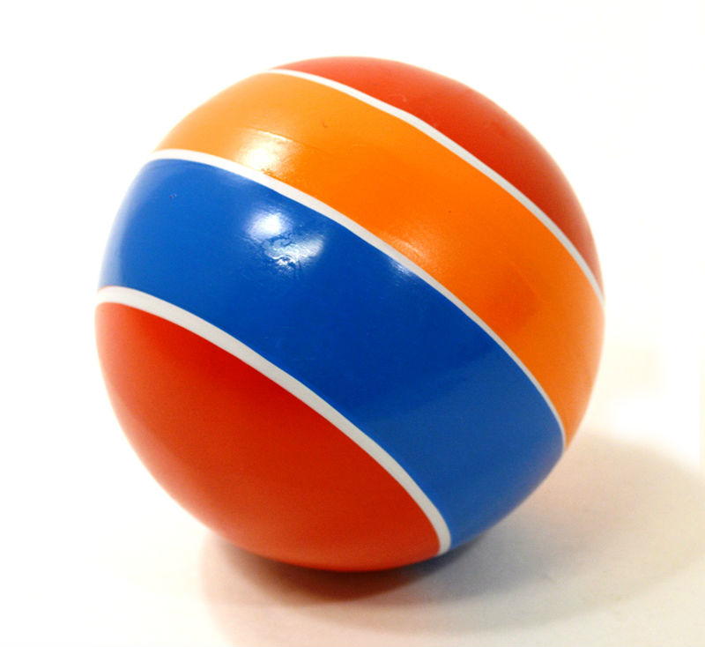

Slide 4
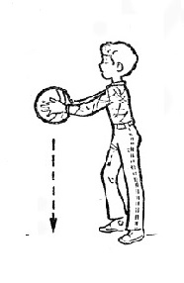

Slide 5
